Slide 1
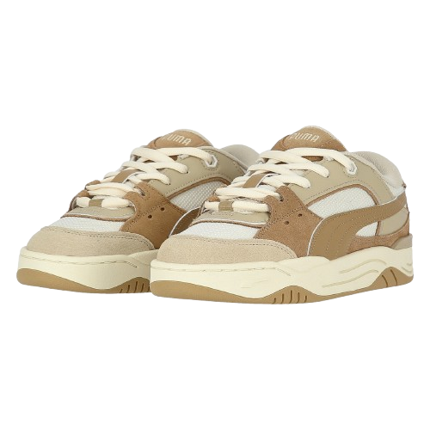

URBAN
Class

Slide 2
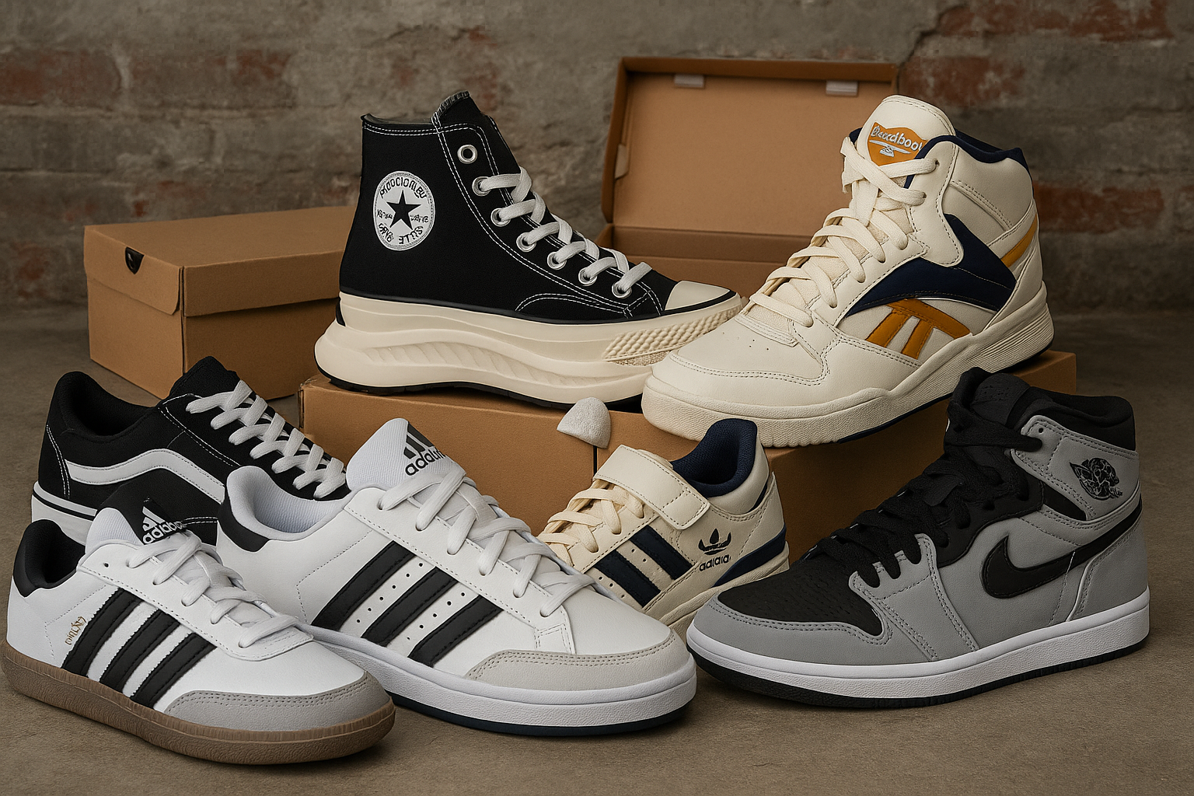


Introducción
02
Urban Class es una empresa digital dedicada a la compra y reventa de zapatillas urbanas originales, exclusivas y certificadas. El proyecto nace con el objetivo de ofrecer una plataforma segura, moderna y enfocada en la comunidad, donde cada par represente estilo, autenticidad y confianza.

Slide 3

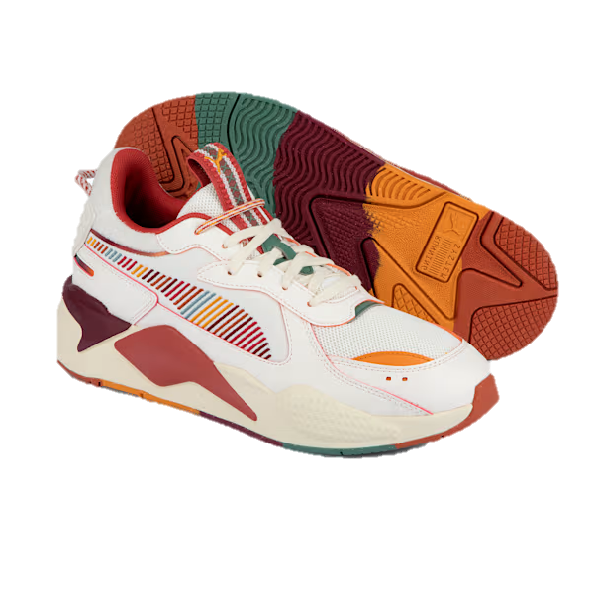
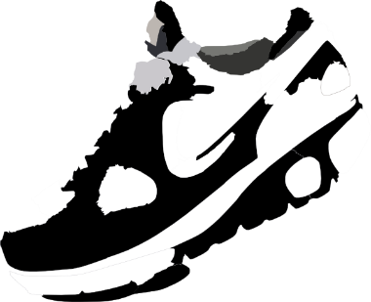
03
03
Acerca de nosotros
En Urban Class fusionamos la cultura urbana con el desarrollo digital para crear una plataforma única de reventa de zapatillas originales. Nuestro nombre representa esa unión: Urban por el estilo callejero que nos inspira, y Class, en referencia a la etiqueta HTML que estructura nuestra web.
Creemos en la autenticidad, el respeto al cliente y la pasión por el calzado urbano.

Slide 4
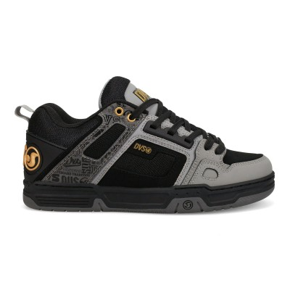
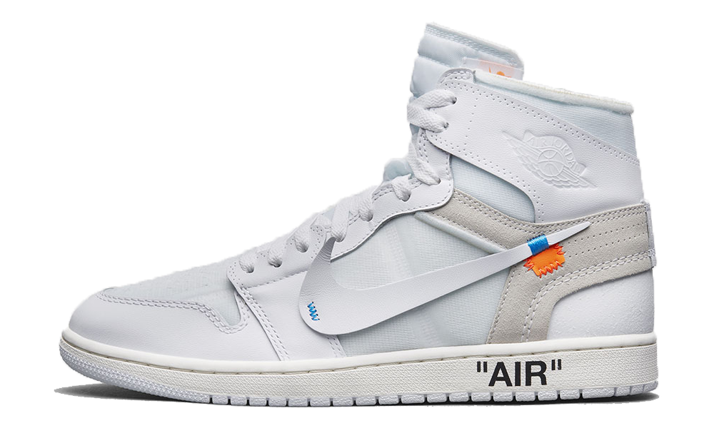
Comprometidos con vos
04
Nos mueve la confianza que depositás en nosotros. Por eso, trabajamos con compromiso en cada detalle, asegurando atención personalizada, productos originales y una experiencia de compra segura. Tu satisfacción es nuestra prioridad.

Slide 5







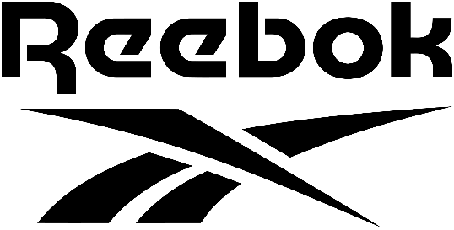
MARCAS
05
Trabajamos con las mejores marcas del mercado En nuestro catálogo vas a encontrar productos originales de marcas líderes como Nike, Puma, Converse, Adidas, Vans, Reebok y DC. Nos enfocamos en ofrecerte calidad, estilo y confianza, con modelos icónicos y las últimas tendencias en calzado y moda urbana. Apostamos siempre por lo auténtico.

Slide 6
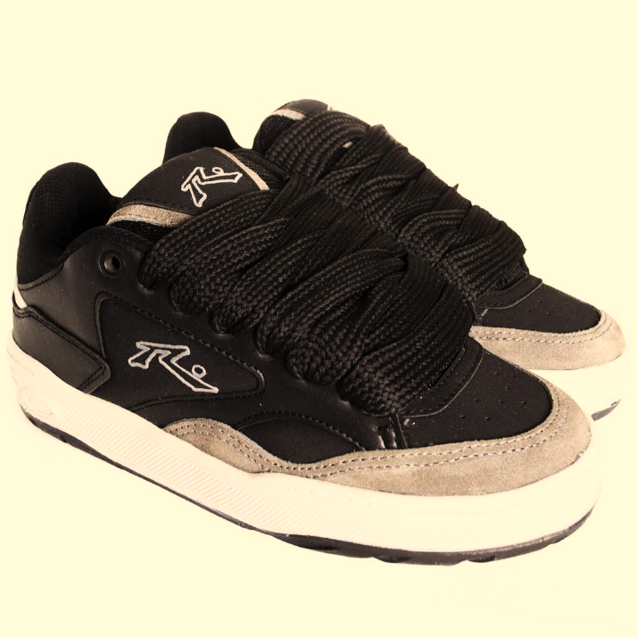
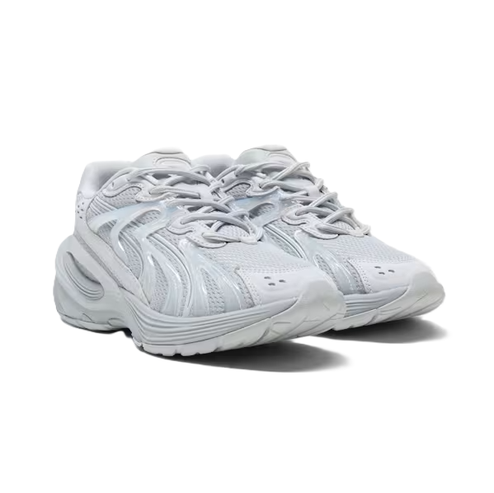
Más productos
Chequeo de calidad
06
Calidad y Comodidad
De marca
Precios Accesibles
Durabilidad
Colores a eleccion
Prueba de calidad
Store
Store

Slide 7
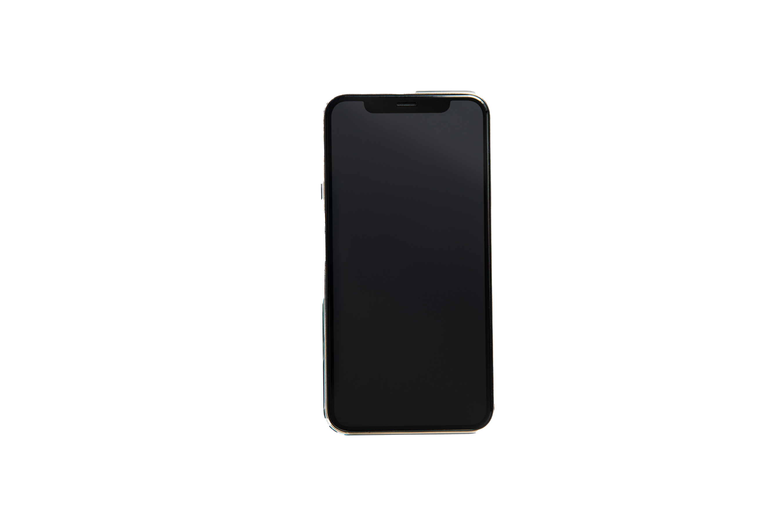
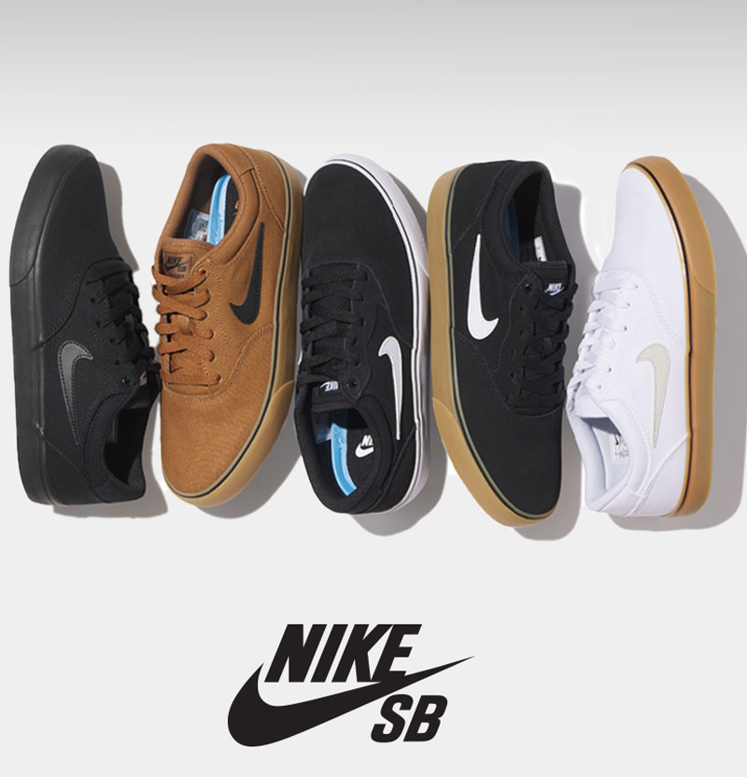
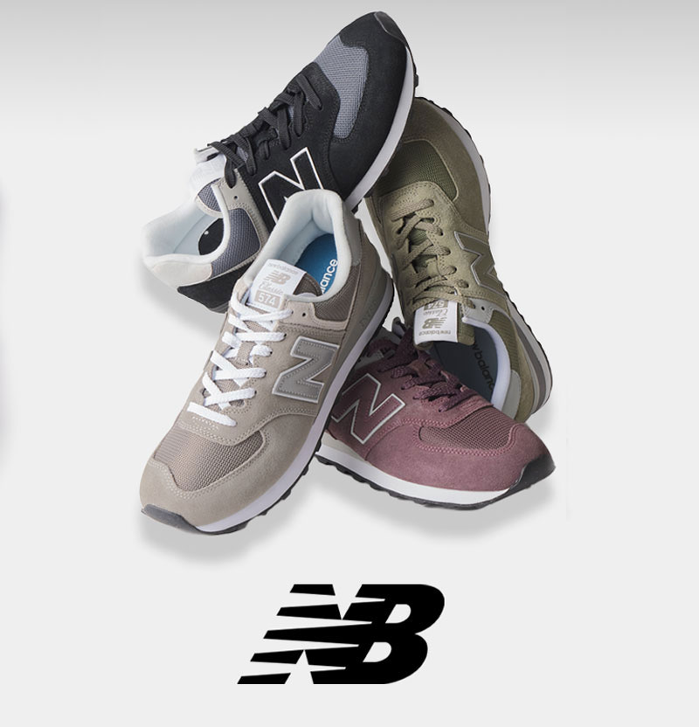
Accesibilidad
07
La plataforma Urban Class fue desarrollada con un diseño responsivo, lo que garantiza su compatibilidad con distintos dispositivos, como computadoras, tablets y smartphones.Gracias a esta adaptabilidad, los usuarios pueden navegar, comprar, revisar productos y gestionar su cuenta desde cualquier lugar, en cualquier momento, sin perder calidad visual ni funcionalidad.

Slide 8
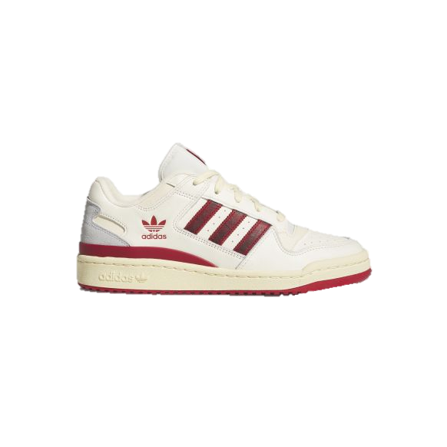
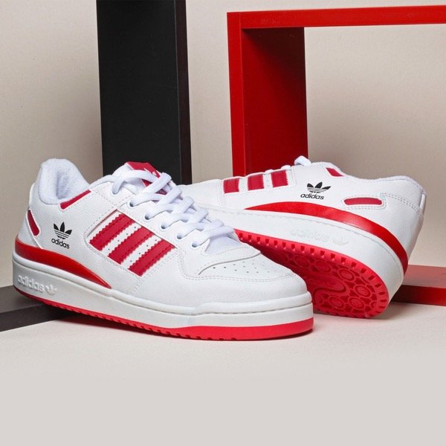
Productos destacados
08
Las zapatillas Forum son todo un clásico de adidas y las favoritas de los amantes del baloncesto. Disponibles para hombres, mujeres y niños, descubrí el modelo que más se adapta a tu imagen.
S
Y
L
E

Slide 9
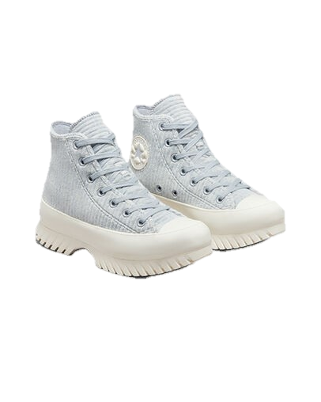

Destacado
09
Zapatilla ideal tanto para uso Ubano casual como para looks de moda mas atrevidos o streetwear.
SYLE
Cordones tradicionales con ojales metálicos.
Tirador en el talón para facilitar el calce.
Parche clásico de Converse All Star en el lateral interno.

Slide 10
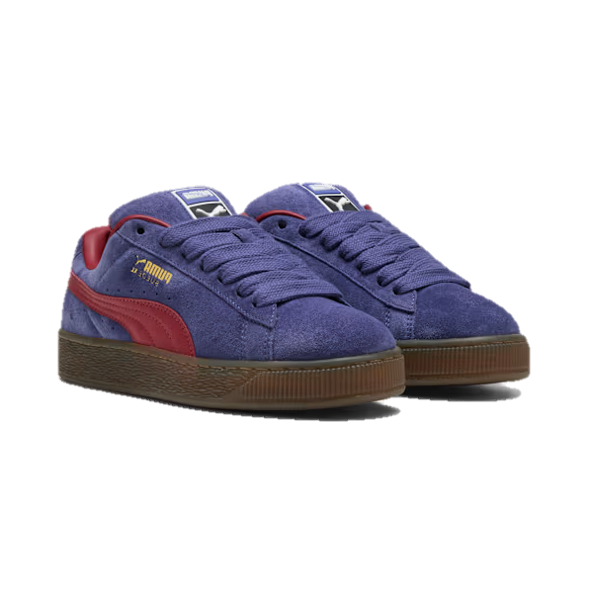

Estilo
10
Estas PUMA no solo son zapatillas, son una declaración de estilo callejero, ideales para quienes buscan un look moderno, auténtico y con flow. Perfectas para la cultura sneakerhead, paseos por la city o combinarlas con una bomber y romperla.
SYL
E
Material Premium de Gamuza: Textura suave y elegante, típica del estilo callejero con clase.
PUMA

Slide 11
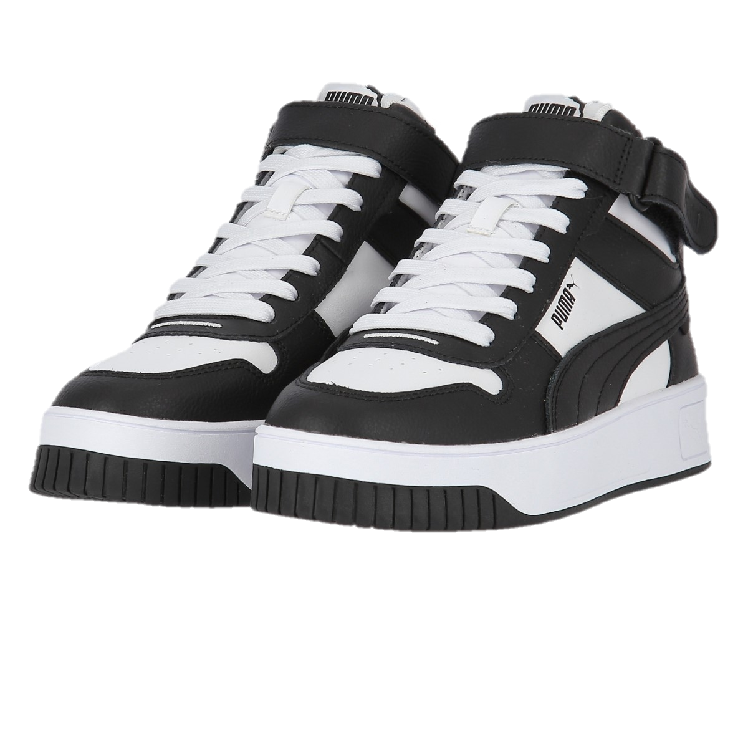
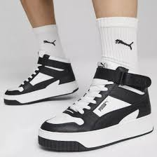
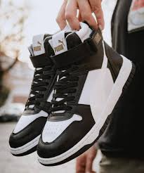
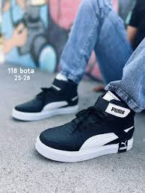
Producto Destacado
11
S
YLE
Inspiradas en el California cool de los años 80, combinan un look retro con detalles contemporáneos que aportan moda urbana
Al menos 30 % de los materiales del upper son reciclados; la suela incluye un mínimo de 10 % de componentes reciclados

Slide 12
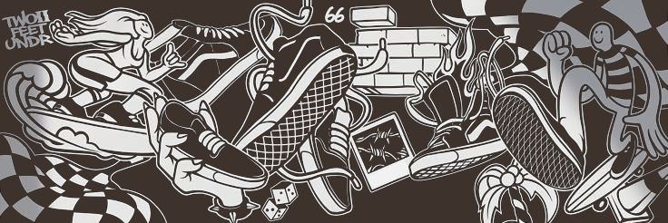

Contactese para más
12
+31 9122018
Urban street, Argentina Villa Lomito

Slide 13
GRACIAS ´POR
VER
URBAN CLASS
Buena compra

